Slide 1

Présentation de l’outil DEVPOPS KUBEAPPS
2023

Slide 2
Présentation :
C’est quoi Kubeapps : Kubeapps" est une interface utilisateur web qui permet de gérer et de déployer des applications dans un cluster Kubernetes
Fonctionnement : Kubeapps simplifie le processuss kubernetes

Slide 3
Avantages de KUBEAPPS :
C’est un outil open source
C’est une interface graphique et simple pour les cluster kube
Il permet un gain de temps considérable lors du déploiement
Il permet d’ajouter nos propres référentiel
Il fournit une interface facile et claire d’utilisation
C’est un outil assez documenté sur le net
Il est capable de déployer et de gérer les applications sur plusieurs clusters

Slide 4
Inconvénients :
Personnalisation limitée
Kubeapps dépend des applications qui sont répertoriées dans son catalogue

Slide 5
Connexion a kubeapps :
Installation :
- On Ajoute le dépôt « Bitnami » à Helm avec la commande suivante :
- On Vérifie que notre cluster Kubernetes est en cours d'exécution :
- On crée un namespace kube & on install :

Slide 6
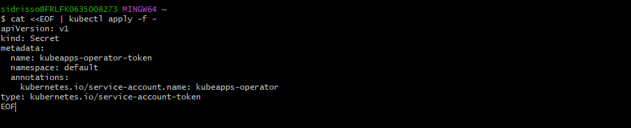
Connexion a kubeapps :
Création d’un identifiant de démo avec lequel on accède à Kubeapps et Kubernetes :
Récupération du jeton :

Slide 7
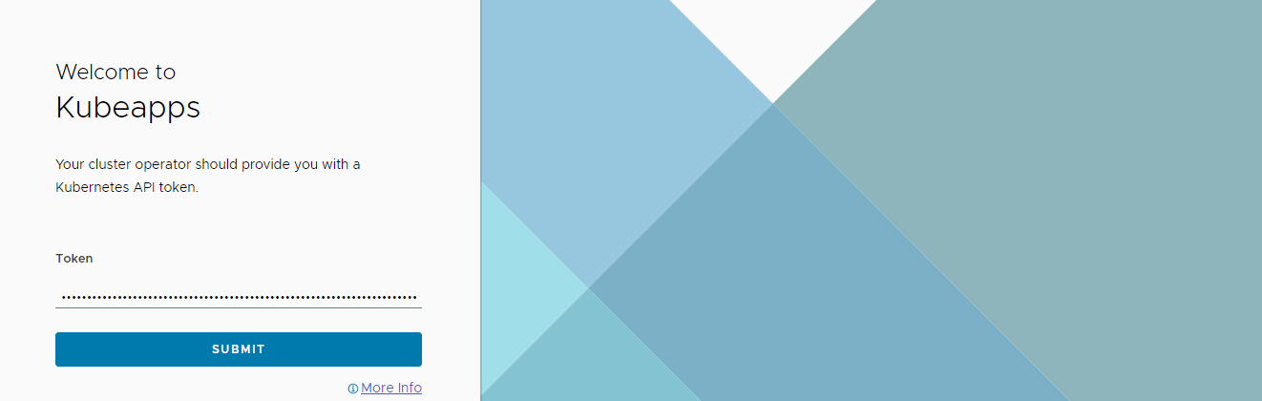
Connexion a kubeapps :
Authentification :
- On récupère le jeton :
On colle le jeton récupéré :
Le jeton récupéré

Slide 8
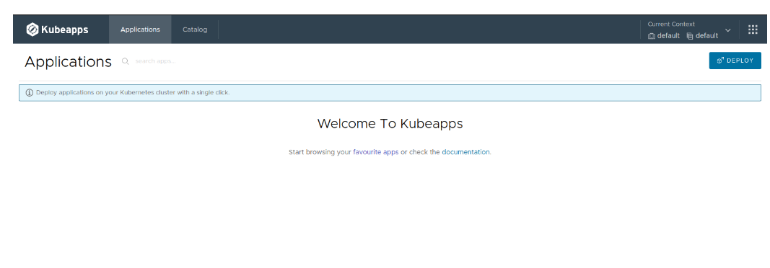
Connexion a kubeapps :
Interface graphique :

Slide 9
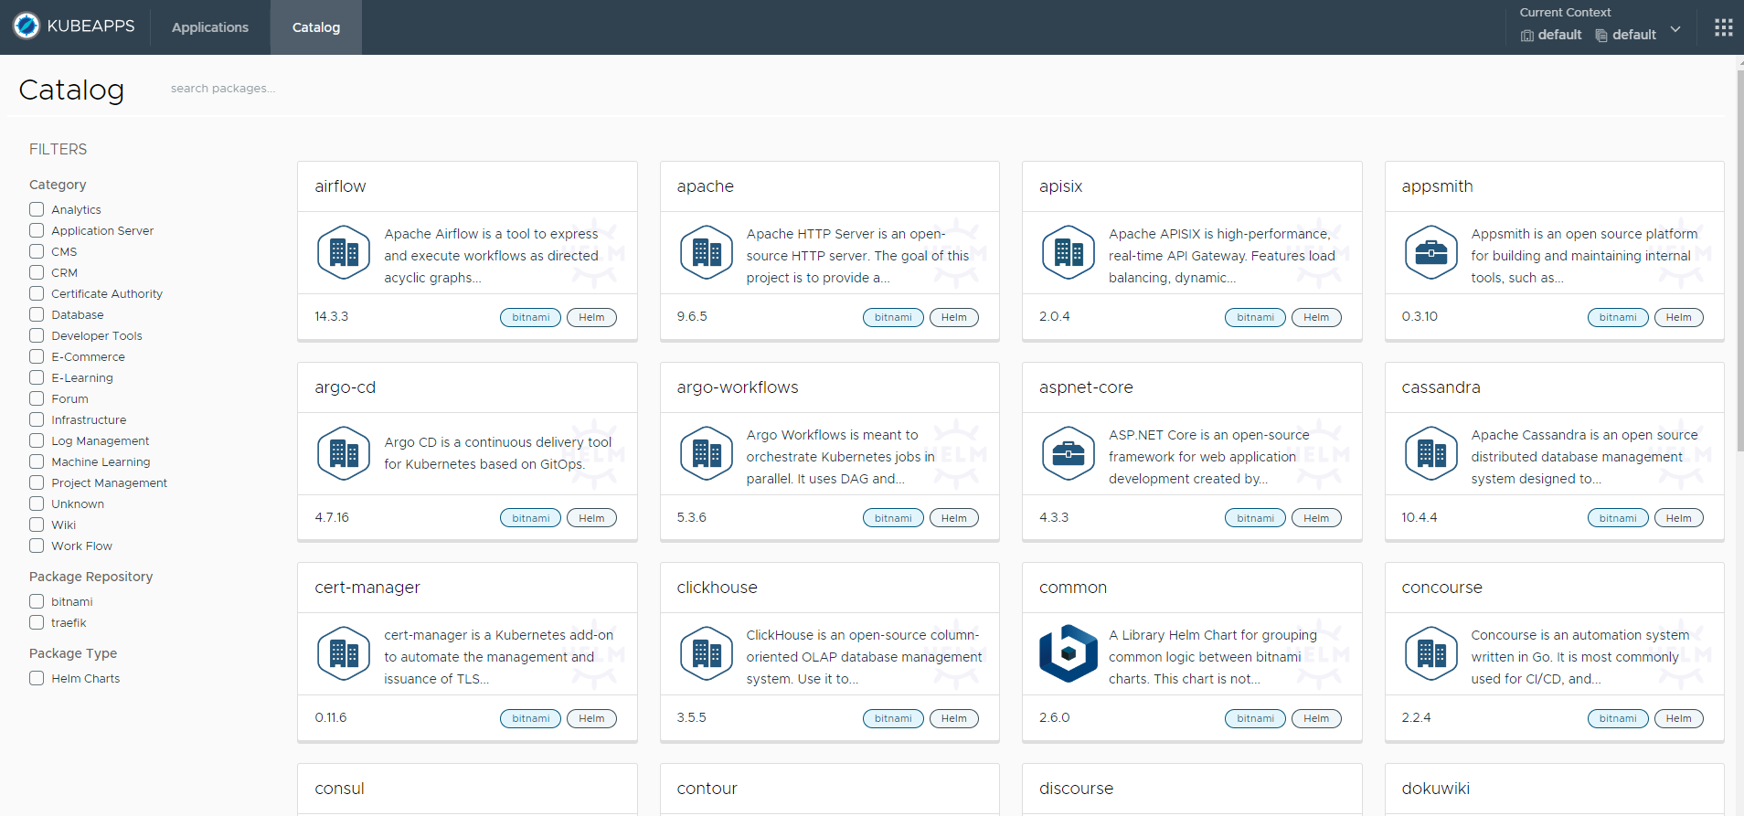
Connexion a kubeapps :
Interface graphique :

Slide 10
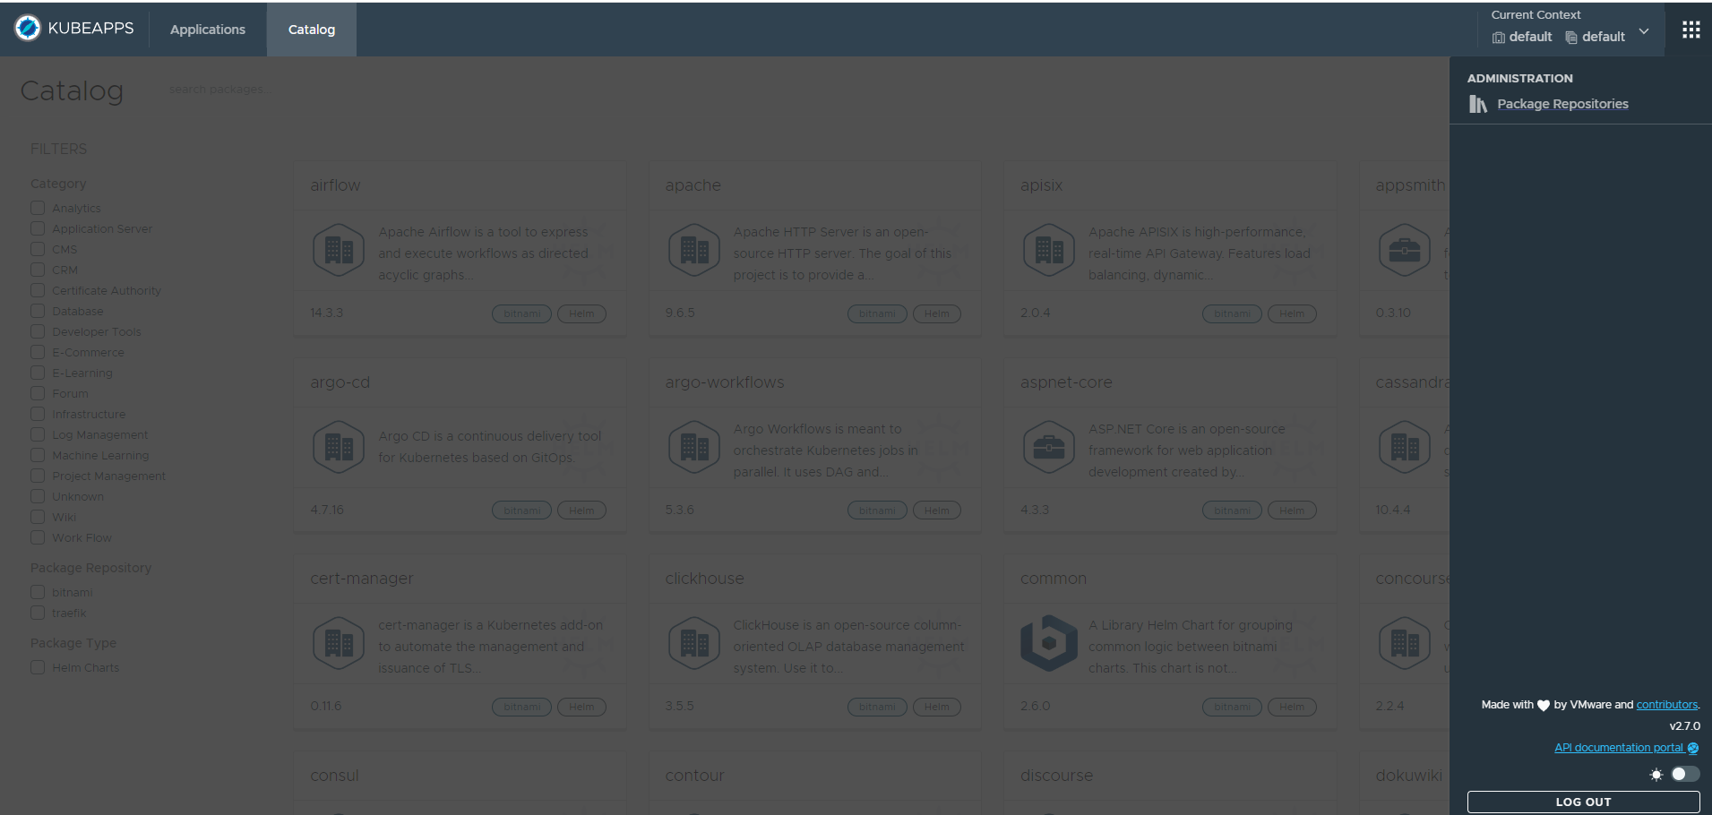
Connexion a kubeapps :
Interface graphique :
Ajouter un repo

Slide 11
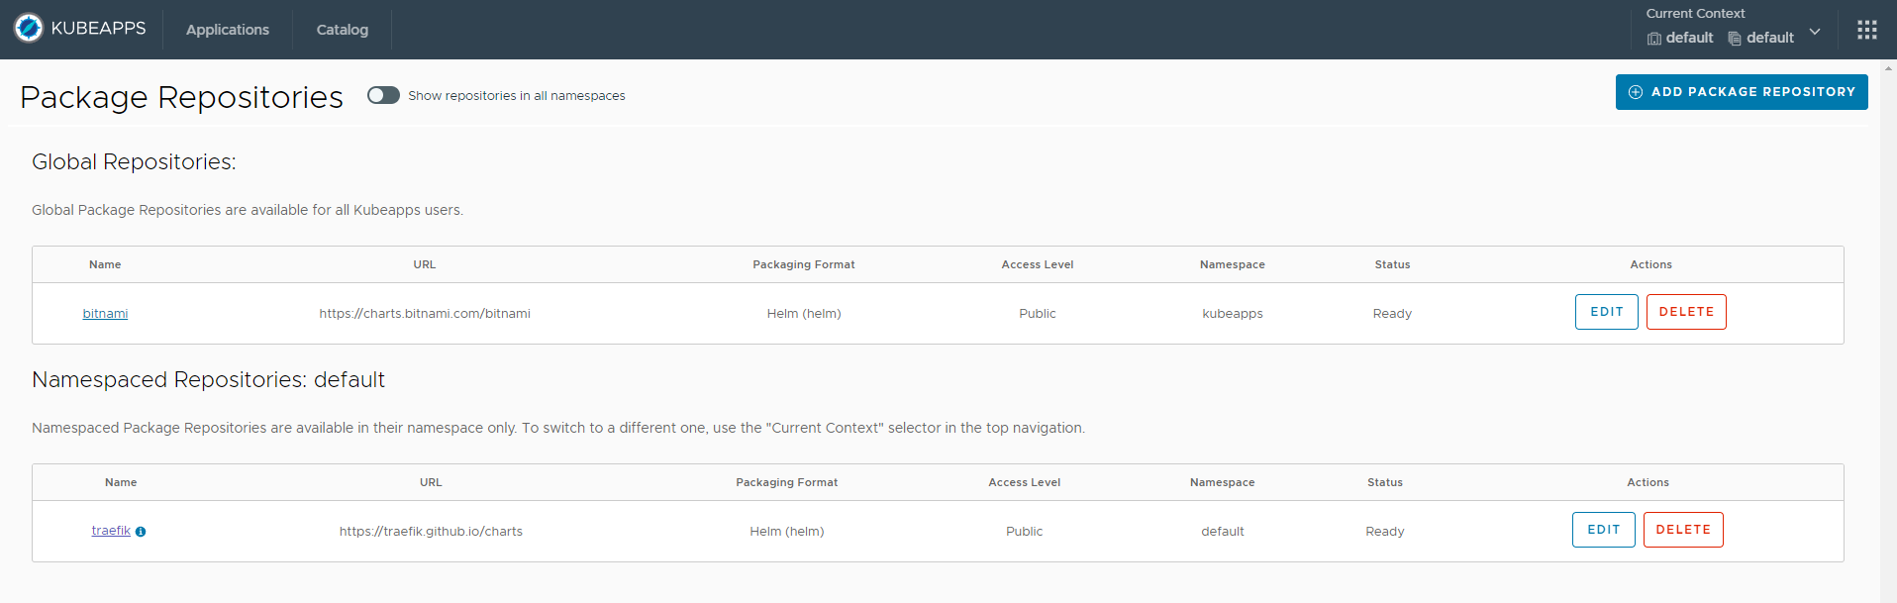
Connexion a kubeapps :
Interface graphique :
Ajouter un repo
Un repo traefik

Slide 12
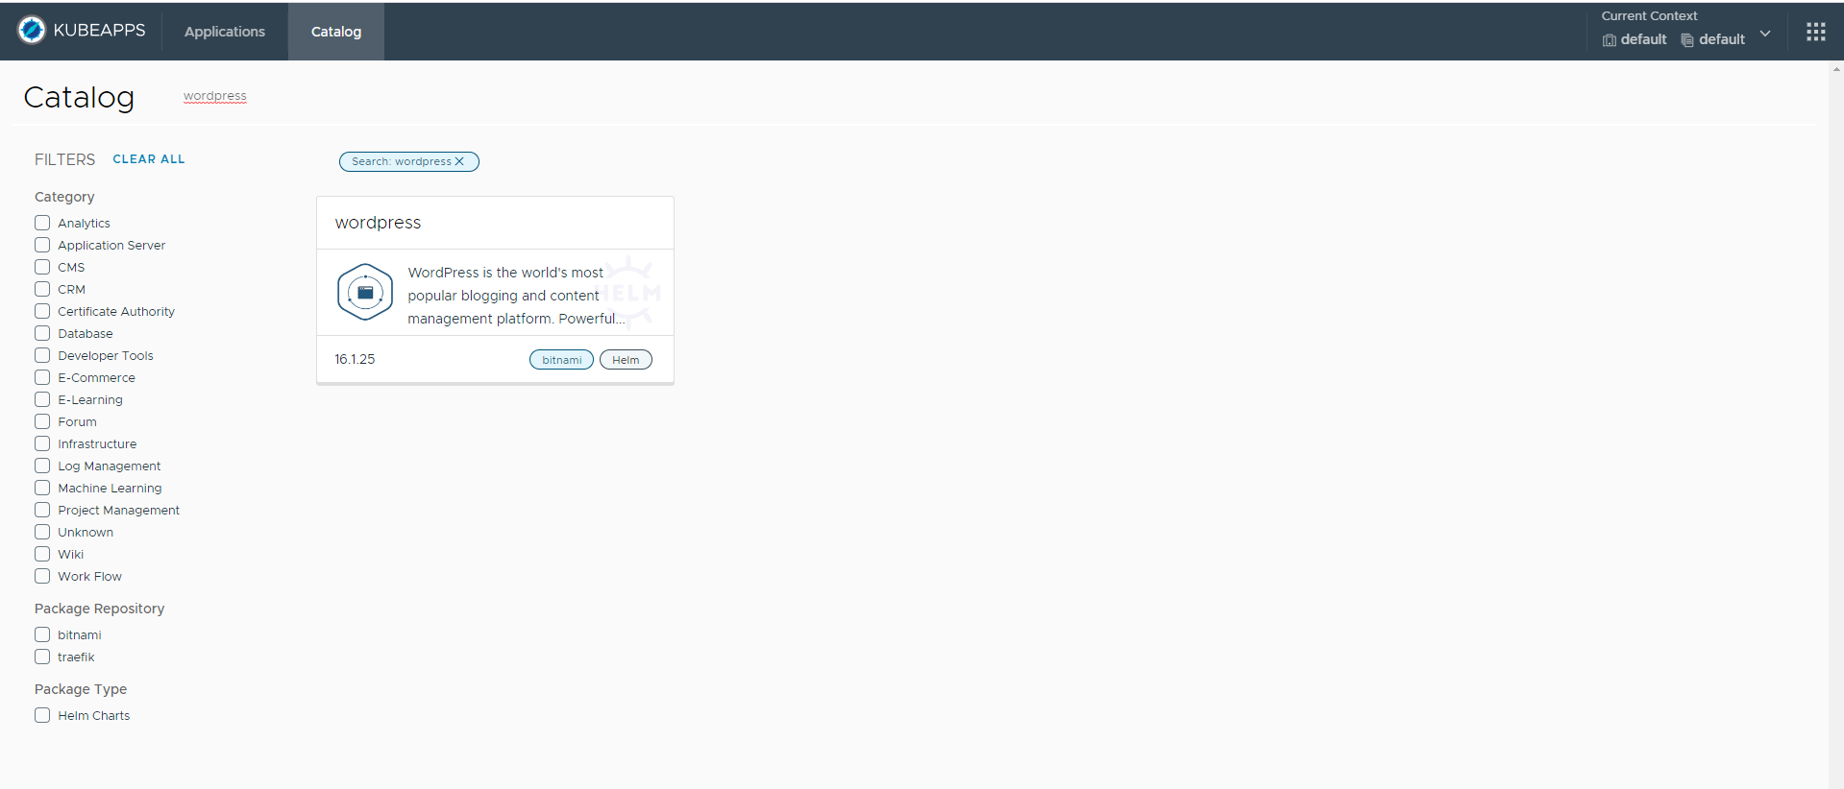
Connexion a kubeapps :
Déployer des applications :
On recherche wordpress

Slide 13
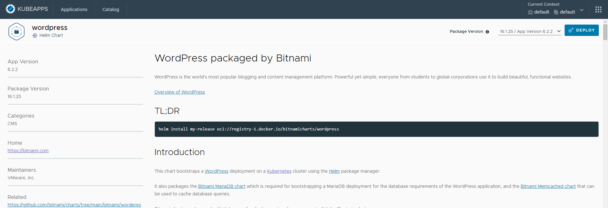
Connexion a kubeapps :
Déployer des applications :
Cliquer ici pour déployer

Slide 14
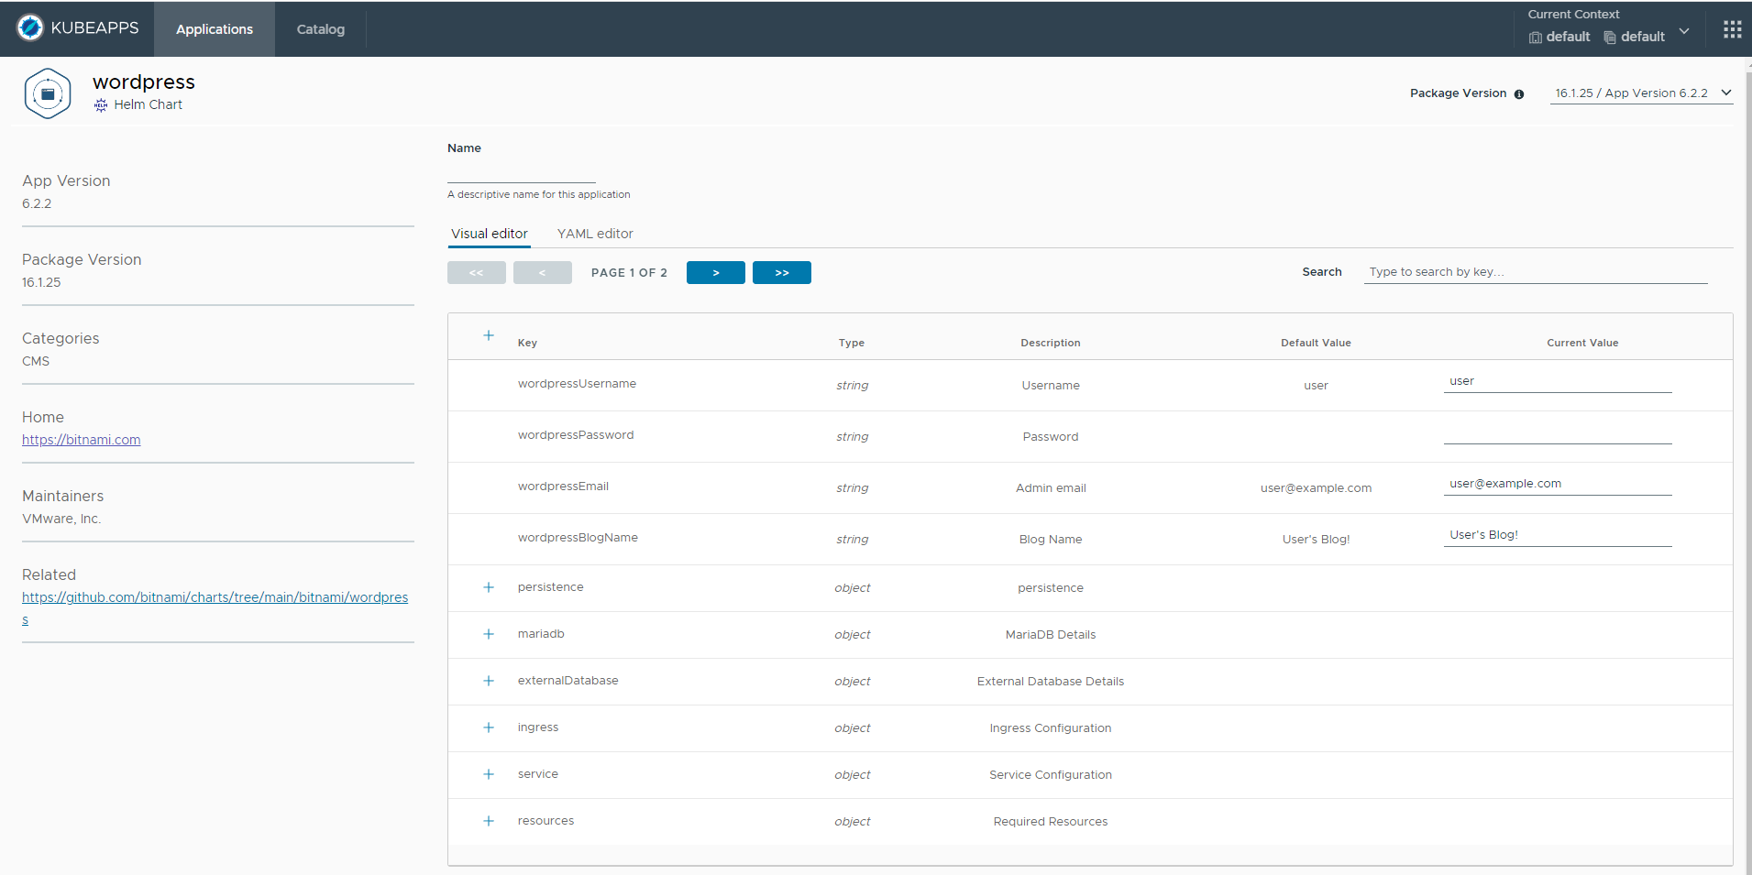
Connexion a kubeapps :
Déployer des applications :
Namespace

Slide 15
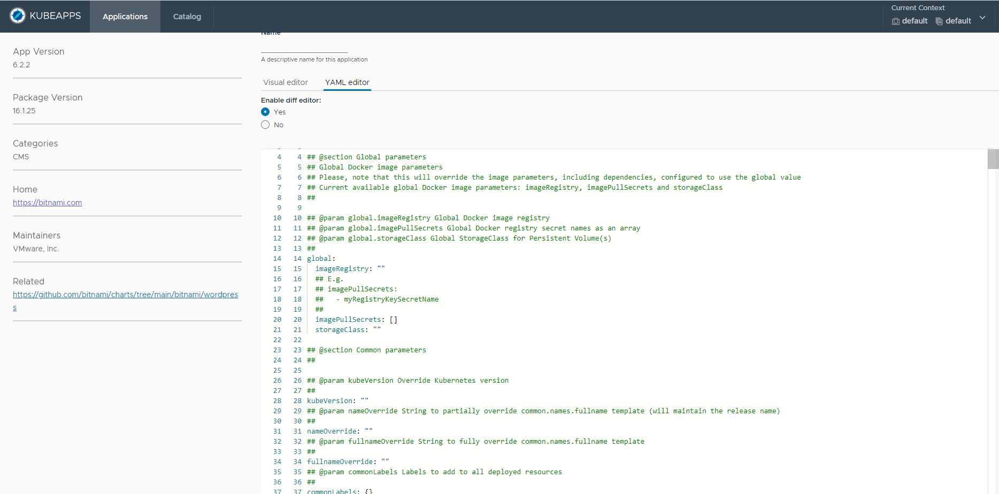
Connexion a kubeapps :
Déployer des applications (yaml) :

Slide 16
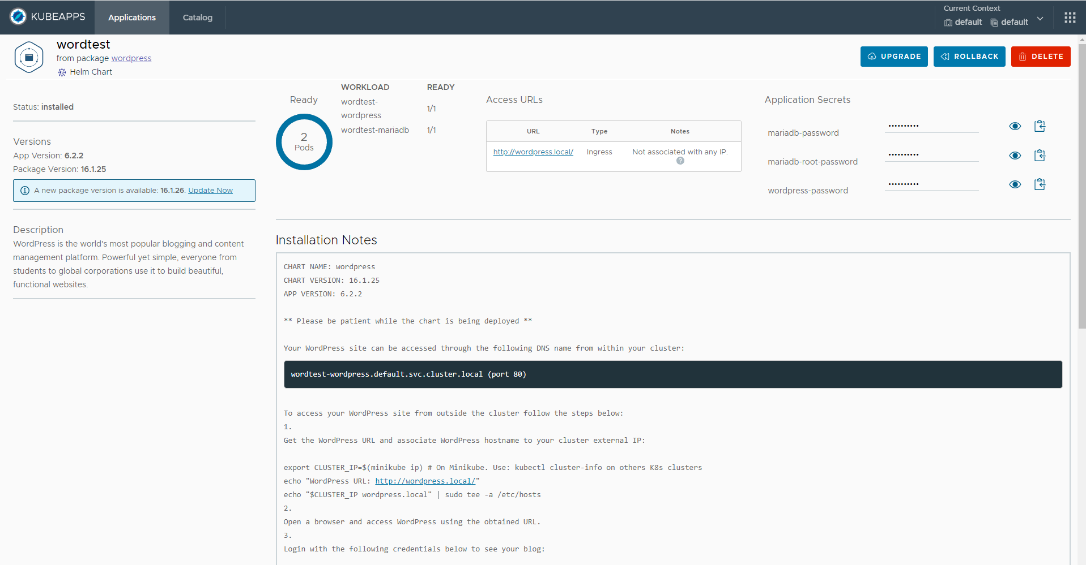
Connexion a kubeapps :
Tableau de board de l’applications :
Les pods

Slide 17
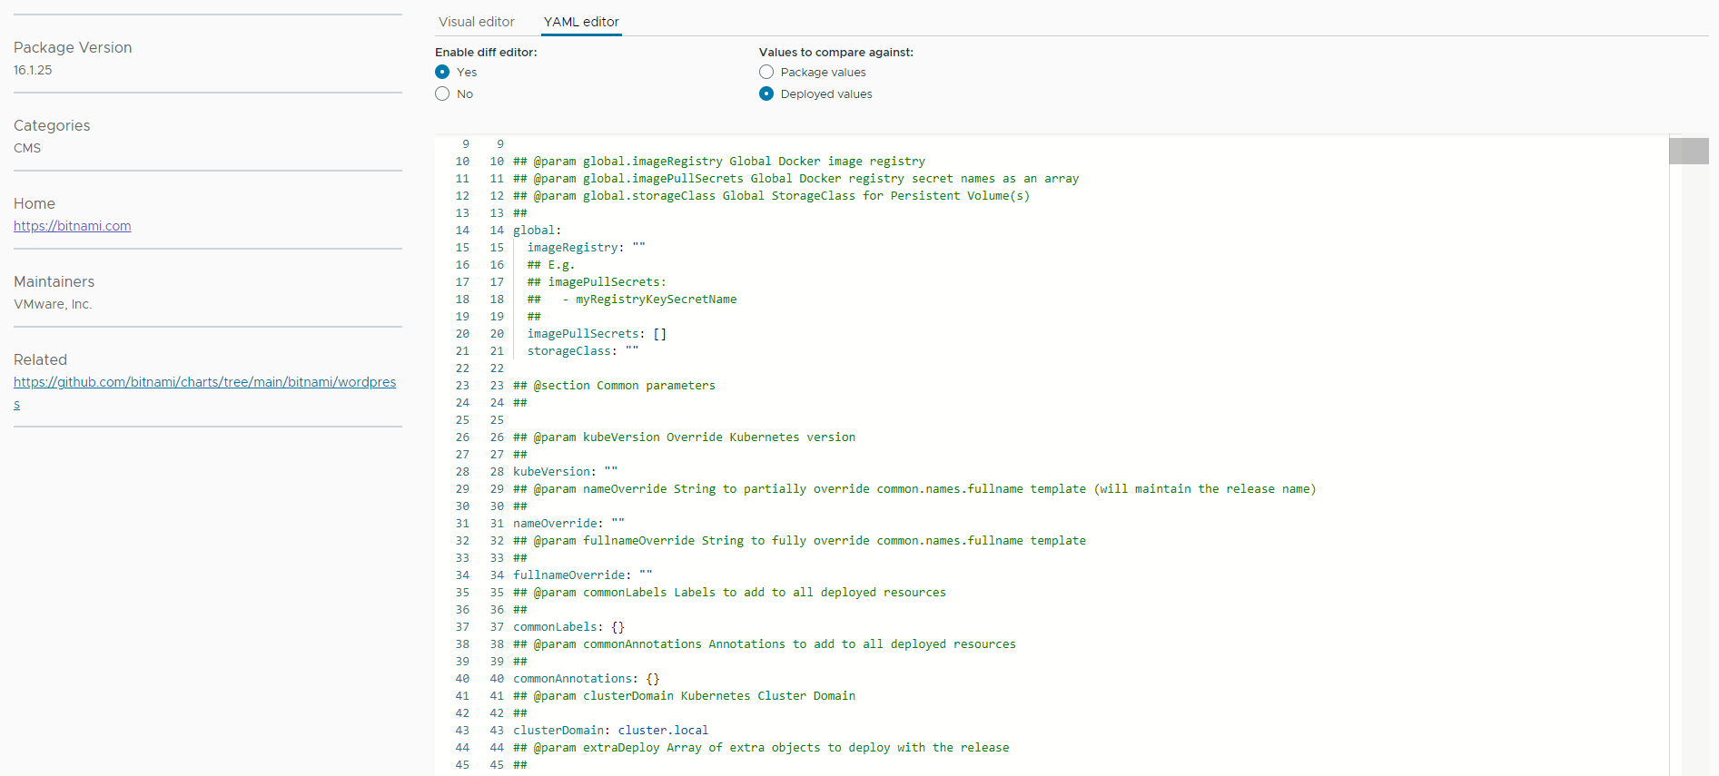
Connexion a kubeapps :
Tableau de board de l’applications :
Onglet YAML
Les pods

Slide 18
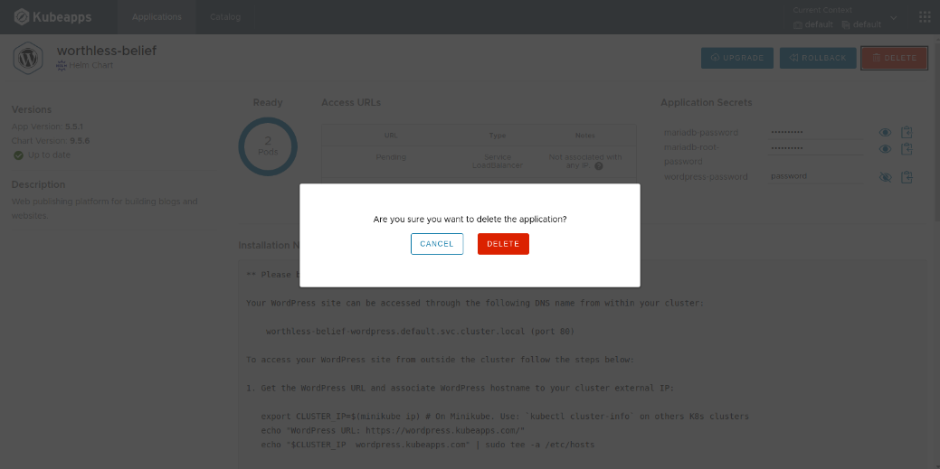
Connexion a kubeapps :
Désinstaller et supprimer l’application :

Slide 19
Conclusion

